Slide 1
ANALISI QUESTIONARI UNIVERSITARI
Lorenzo Borrelli
Shanti Ayala

Slide 2

Descrizione del Progetto
Statistiche Laureati Informatica 2020
Confronto Laureati dal 2015 al 2020
Analisi Generale sui Gruppi Disciplinari
Grafici riguardanti i laureati in Informatica dell’Università degli studi di Milano
Analisi temporale sui cambiamenti dei laureati in Informatica in Italia (L-31)
Pro e Contro
delle 15 aree tematiche universitarie italiane

Slide 3
ALMALAUREA
Che cos’è?
Come funziona?

Slide 4

AlmaLaurea è un Consorzio Interuniversitario fondato nel 1994 che rappresenta 76 Atenei e circa il 90% dei laureati complessivamente usciti, ogni anno, dal sistema universitario italiano.

Slide 5
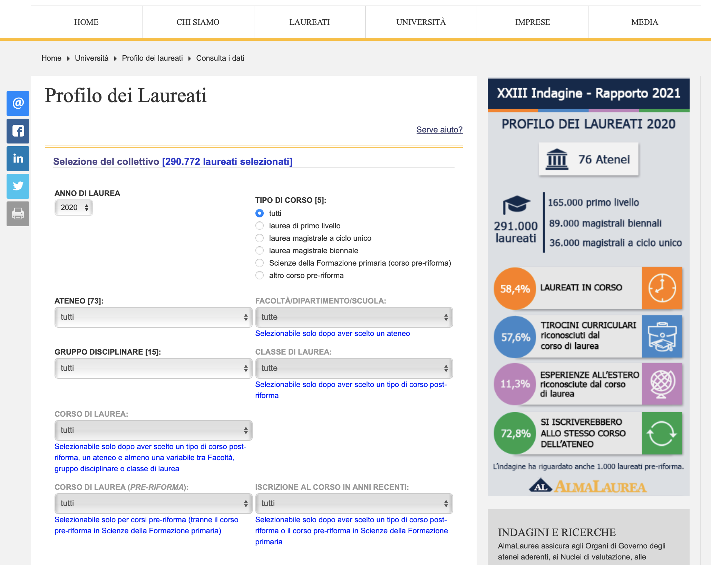
Il Portale
Nella sezione »Profilo dei Laureati» è presente
un’opzione chiamata «consulta
i dati» che permette tramite appositi filtri di cercare
le statistiche dei questionari proposti agli studenti alla fine
del percorso universitario.

Slide 6
Come abbiamo lavorato?
01
02
03
04
Decisione delle sezioni
Tramite una scaletta ci siamo fatti un’idea delle domande a cui volevamo rispondere
Download dei file csv
Con il portale di AlmaLaurea abbiamo deciso quali filtri impostare per la nostra ricerca
Focalizzazione sui grafici
Mediante un’attenta visualizzazione del dataset abbiamo individuato i grafici più consoni da utilizzare
Stesura del codice
Tramite l’utilizzo del notebook di Jupyter abbiamo creato i nostri risultati su Python

Slide 7
1. STATISTICHE LAUREATI INFORMATICA 2020

Slide 8
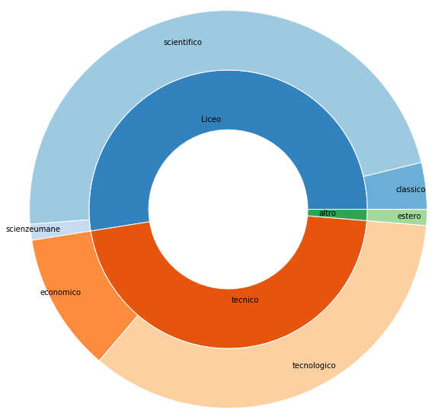
Studi Precedenti
Liceo Scientifico: 47.5%
Tecnico Tecnologico: 35.0%
Tecnico Economico: 11.3%
Liceo Classico 3.8%
Liceo delle scienze umane: 1.3%
Titolo estero: 1.3%

Slide 9
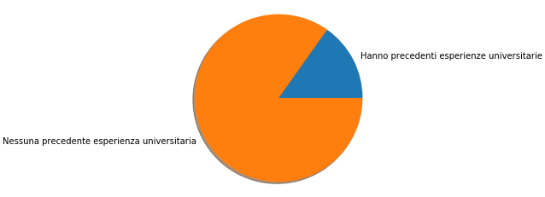
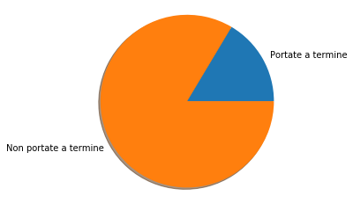
Precedenti Studi Universitari
Nel primo grafico si evince che la maggior parte degli iscritti ad informatica non ha precedenti esperienze universitarie (84.8%).
Nel secondo grafico si evince che alcuni studenti (15.2%) hanno avuto precedenti esperienze universitarie e che solo il 16,5% ha portato a termine gli studi.
45K

Slide 10
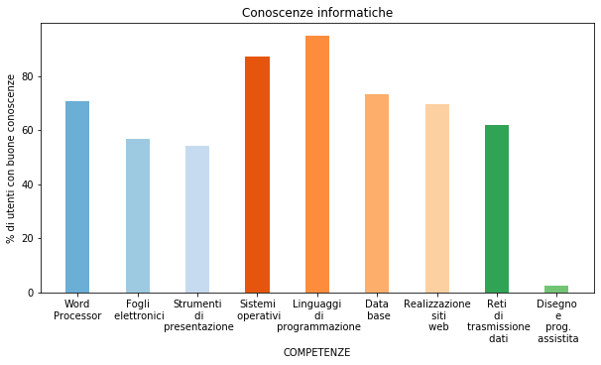
Conoscenze Informatiche Acquisite

Slide 11
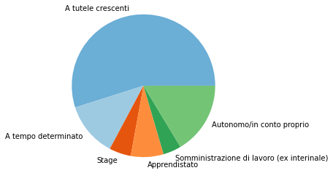
Tutele Crescenti: 84,8%
Autonomo/In conto proprio: 25,3%
A tempo determinato: 19,0%
Apprendistato: 11,4%
Stage: 7,6%
Somministrazione di lavoro:6,3%

Slide 12
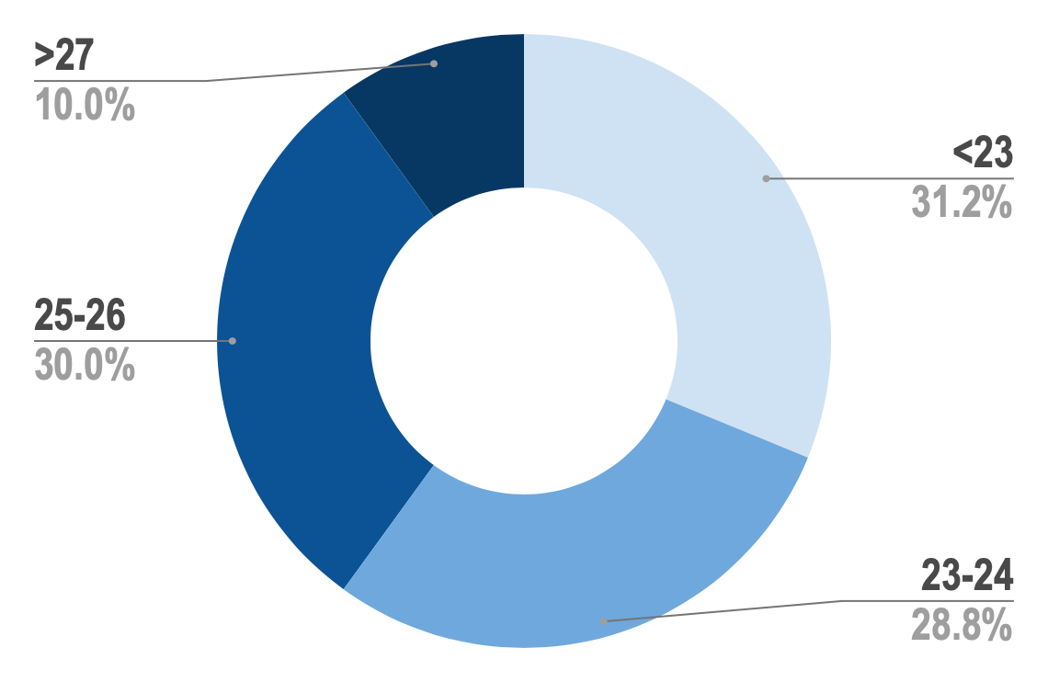
Infografica Studenti di Informatica
Età
Sesso
12%
88%
Interessi
Informatica
Tecnologia
50%
50%
Economia
Residenza nella stessa provincia
della sede
Residenza in
un’altra provincia,
regione o stato

Slide 13
2. CONFRONTO LAUREATI DAL 2015 AL 2020

Slide 14
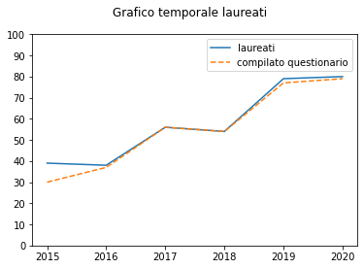
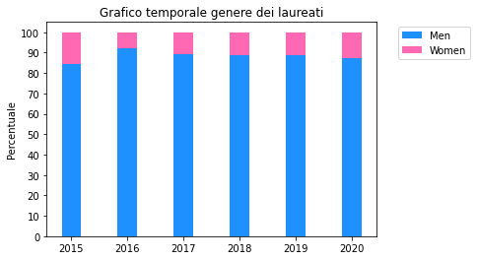
I Laureati in Informatica negli ultimi 6 anni

Slide 15
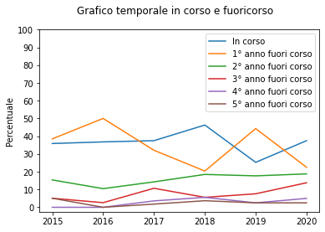

Slide 16
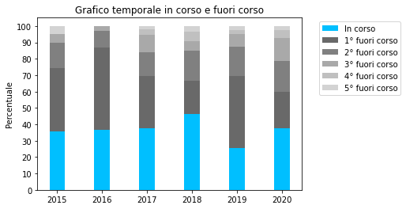

Slide 17
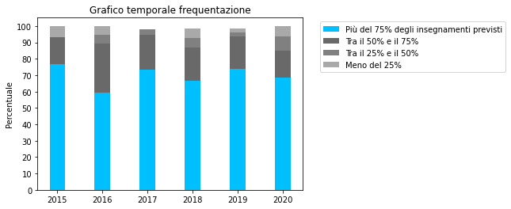
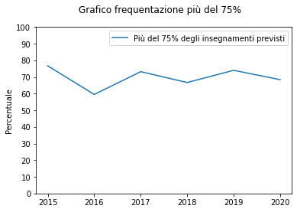
Quanto frequentano gli studenti di Informatica?

Slide 18
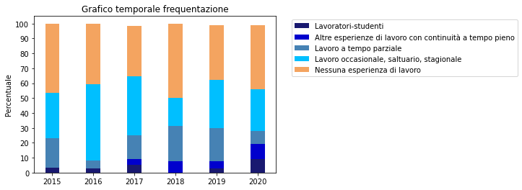
Studenti-Lavoratori

Slide 19
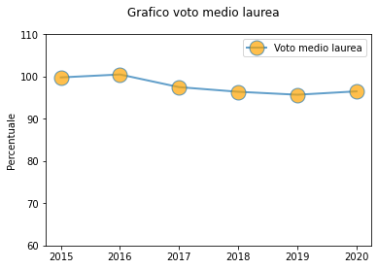
Variazione voto Laurea nel tempo
2015
2016
2017
2018
2019
2020
99,8
100,5
97,5
96,4
95,7
96,5

Slide 20
3. ANALISI GENERALE SUI GRUPPI DISCIPLINARI

Slide 21
I 15 Gruppi Disciplinari:
1
Agrario-Forestale
e Veterinario
Giuridico
Medico-Sanitario e
Farmaceutico
6
11
Architettura e
Ingegneria Civile
Informatica e
Tecnologie ICT
Politico-Sociale e
Comunicazione
2
7
12
Arte e Design
Ingegneria Industriale e
dell’Informazione
Psicologico
3
8
13
4
Economia
Letterario e
Umanistico
Scientifico
9
14
Educazione e
Formazione
Linguistico
Scienze Motorie e
Sportive
5
10
15

Slide 22
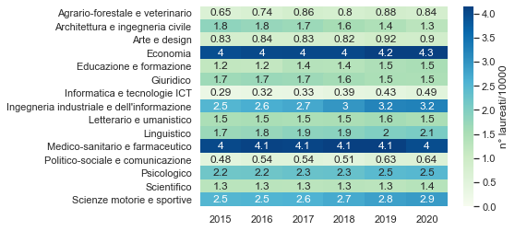
Numero di Laureati per Anno

Slide 23
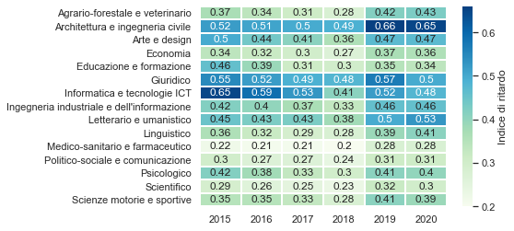
Indice di Ritardo

Slide 24
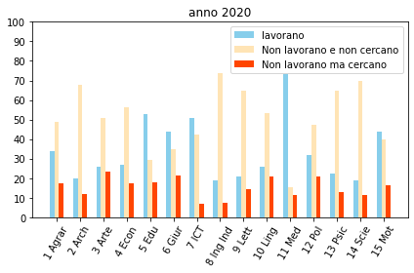
Condizione Occupazionale Laurea di Primo Livello

Slide 25
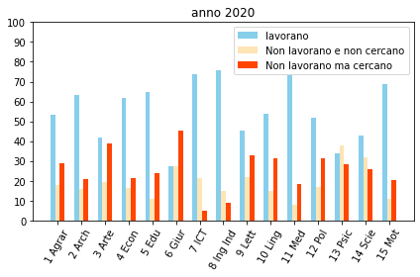
Condizione Occupazionale Laurea Magistrale Biennale

Slide 26
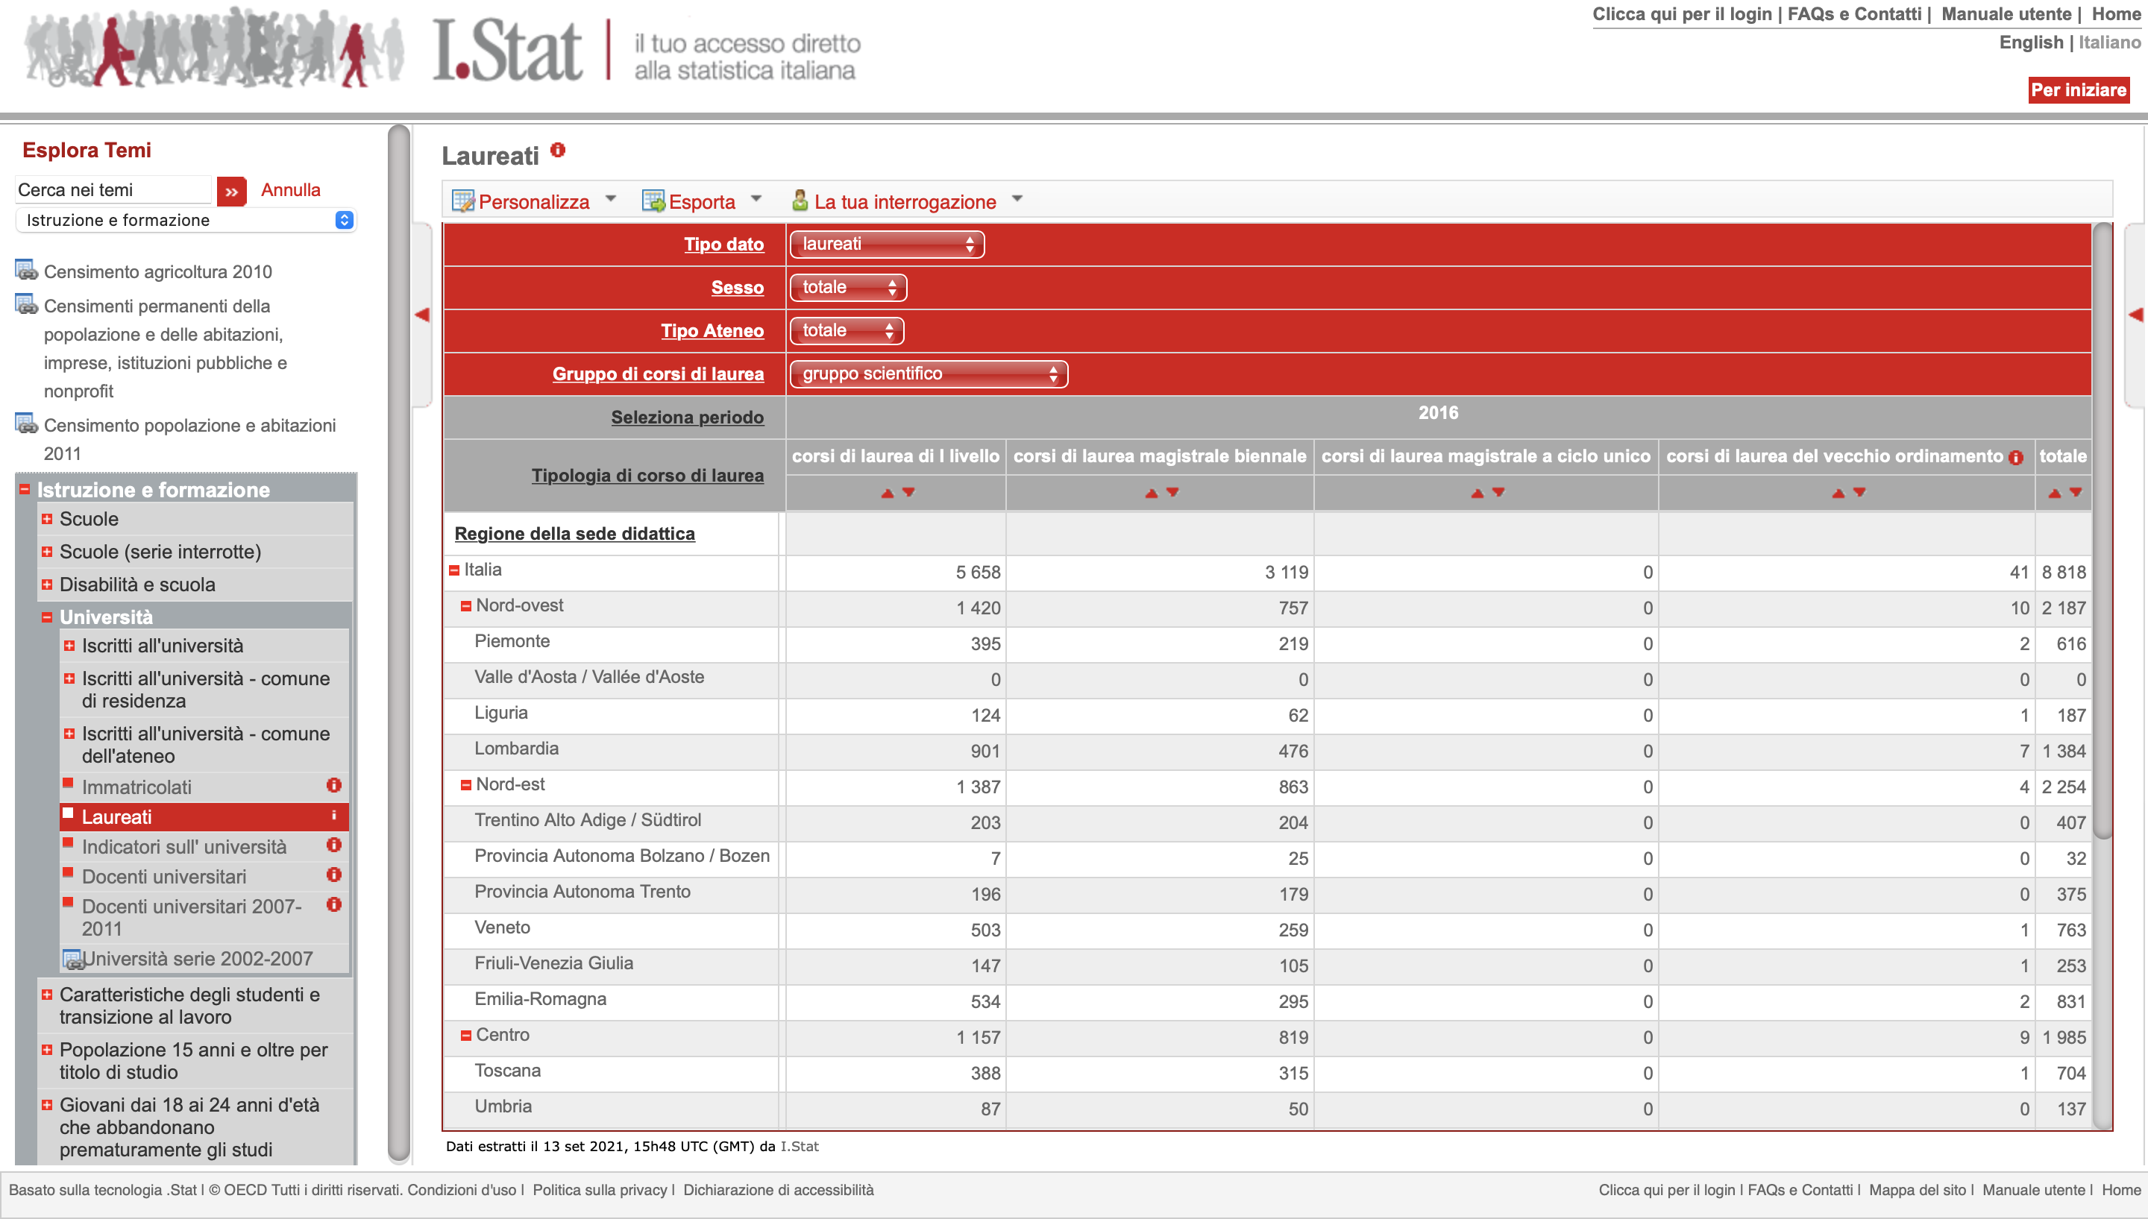
Dati Istat
Tramite il portale »Istat» siamo riusciti a trovare i dati per visualizzare l’ultimo grafico. Abbiamo filtrato la ricerca in modo tale da scaricare un dataset contenente il numero di persone laureate per regione nel gruppo disciplinare scientifico.

Slide 27
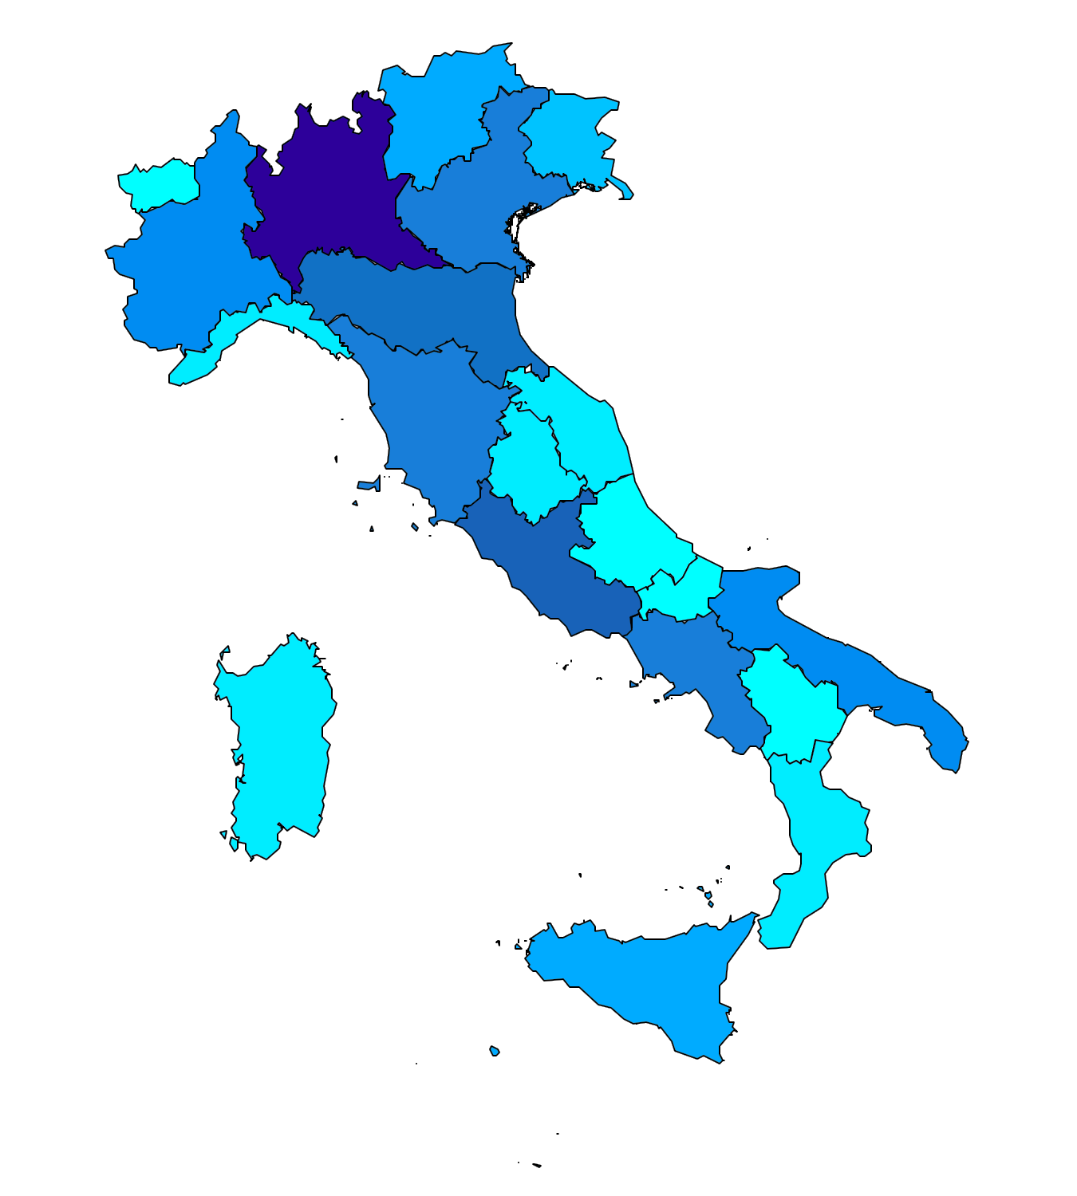
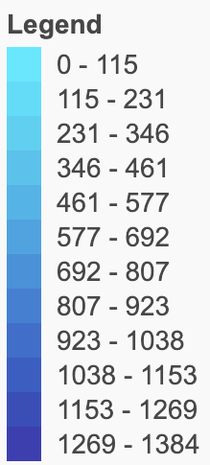

Slide 28
Grazie!
Tutto il codice per la creazione dei grafici è disponibile nel repository di github
https://github.com/lorenzoborrelli/progetto_visual
Progetto di: Lorenzo Borrelli, Shanti Ayala

